Slide 1

ООП: вспомнить все…
Курсы программирования для взрослых и детей

Slide 2
Чем мы сегодня займемся
Вспомним прошлое
Откроем для себя объекты заново
Познакомимся с диаграммой классов
Notes:
К удалению

Slide 3
Но сначала викторина!
Что такое ООП?
Какие основные понятия есть в ООП?
Что такое объект? А класс?
Что объект хранит?
Как объекты взаимодействует между собой?
А как же все это реализуется в коде?
А что такое инкапсуляция?...
Notes:
К удалению

Slide 4
Основа основ: что такое ООП?
Объектно-ориентированное проектирование – способ представления программы в виде объектов, взаимодействующих между собой, чтобы получить определенный результат.
Суть объектно-ориентированного программирования состоит в том, что все программы состоят из объектов, а каждый объект – определенная сущность со своими данными (поля, свойства) и набором доступных действий (методы, функции).
Notes:
К удалению

Slide 5
Что такое объект?
Объект – сущность, предмет обладающий свойствами и определенным поведением.
Свойства - характеристики, которые его описывают (реализуются при помощи полей и методов).
Поведение - набор действий, которые объект может осуществить (реализуется в виде методов).
Notes:
К удалению

Slide 6
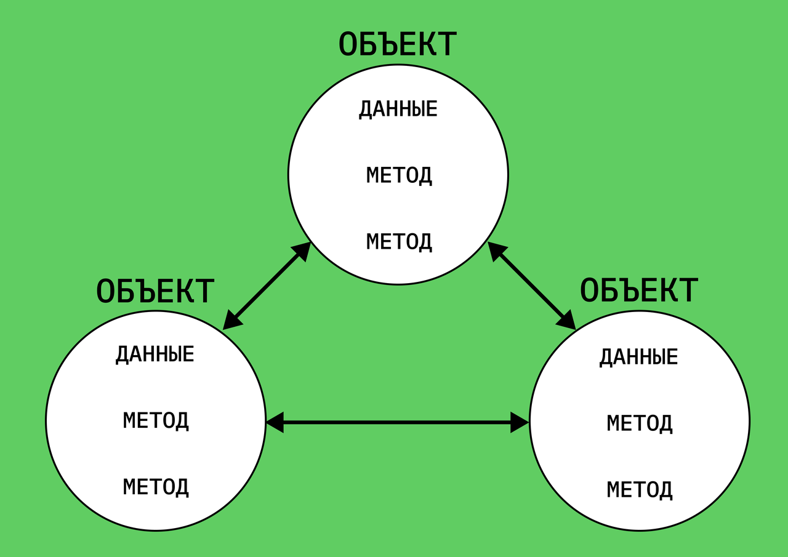
Объекты в программах
Программа состоит из набора объектов, взаимодействующих друг с другом для получения какого-либо результата
Notes:
К удалению

Slide 7
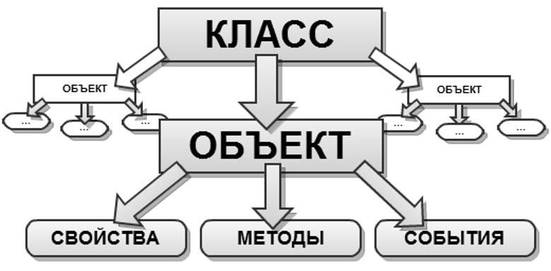
Что такое класс?
Объект нельзя создать просто так. Для этого нужно указать чертёж, по которому он будет сделан.
Класс - чертёж для объектов, который описывает их свойства и поведение.
Notes:
К удалению

Slide 8
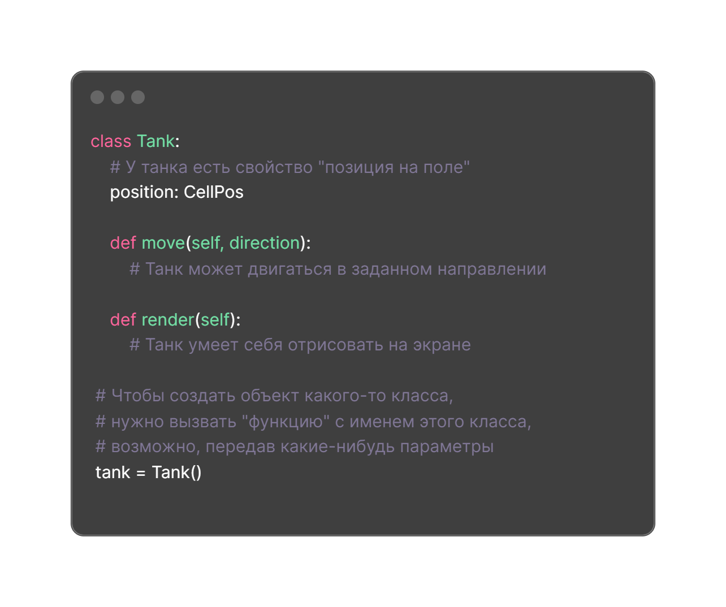
Классы и объекты в Python
В коде свойства и поведение объектов мы реализуем при помощи полей и методов:
Notes:
К удалению

Slide 9
Проектирование объектов
Прежде чем садится кодить, необходимо понять: а что у объекта должно быть, чтобы он мог помочь в решении задачи? Выделение существенных характеристик и поведения объектов называется абстракцией.
Проектируя объект, мы должны использовать только ту информацию о нем, которая помогает решать задачу!
Notes:
К удалению

Slide 10
Пример
Вам необходимо спроектировать систему учета занятий ученикам в школе. Было бы неплохо иметь объект «Ученик», только вот какие же характеристики и поведение у него должно быть?...
Notes:
К удалению

Slide 11
Пример
Смотря на реальный мир, мы видим, что у учеников очень много свойств – имя, фамилия, возраст, класс, рост, вес и так далее, но для того чтобы решить исходную задачу нам почти ничего из этого не нужно! Достаточно знать ФИО ученика и время его прихода в школу – т.е., всего 2 свойства. Мы воспользовались абстракцией и выделили только то, что нужно для решения задачи.
Notes:
К удалению

Slide 12
Вопросы
А зачем мне нужен класс? Можно же завести функцию draw_tank(position), которая будет делать тоже самое…
А зачем мне нужен метод move()? Я же могу сам посчитать позицию, изменить её через tank.position = new_position и радоваться жизни…
Notes:
К удалению

Slide 13
Возможные ответы
Хорошо, если нам потребуется только рисовать танк и двигать его, а когда мы добавим ему способность стрелять? Добавлять функцию tank_shoot()? А как понять какой танк стреляет – наш или вражеский? Класс позволяет прописать однотипным сущностям одни и те же свойства и поведение, не ограничиваясь всего лишь одним возможным объектом.
Вводя метод move() мы устраняем дублирование кода, да и к тому же, кто мешает нам присвоить tank.position = None и сломать всю программу?
Notes:
К удалению

Slide 14
UML
В мире культурных программистов писать код сразу не принято: чем больше программа, которую вы разрабатываете, тем сложнее удержать все детали в голове, как все устроено и как организовано. Поэтому, чтобы иметь представление о том, из каких объектов состоит ваша программа и как они взаимодействуют между собой, принято визуально «рисовать» программу – в этом нам, программистам, помогает язык UML (Unified Modeling Language – универсальный язык моделирования) и диаграмма классов!
Notes:
К удалению

Slide 15
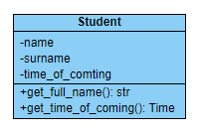
Диаграмма классов
Прямоугольником мы обозначаем класс: сверху идет название класса, потом блок с полями класса и затем блок с методами класса
Знак «-» перед полями или методами класса обозначает, что они доступны только самому классу (а точнее – объекту!) и извне их нельзя менять (в случае полей) или вызывать (в случае методов)
Знак «+» обозначает, что метод или поле «публично» – любой другой объект, может вызывать этот метод
Notes:
К удалению

Slide 16
Размышляем
> Зачем понадобилось вводить разделение на публичные и приватные поля/методы?
> Если бы поле name у Student было бы публичным, кто угодно мог бы его поменять, и далеко не всегда задать допустимое значение, например, student.name = None не является допустимым именем. Методов это тоже касается: бывают настолько сложные алгоритмы, что в одном методе они не умещаются, и нужно выделять под-методы, которые в нормальных условиях не должны вызываться – в конце концов, зачем может понадобится вызвать только часть алгоритма, а не весь алгоритм? Такие методы должны быть приватными
Notes:
К удалению

Slide 17
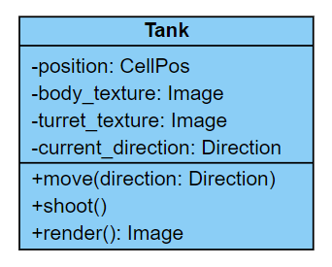
Диаграмма класса Tank
Notes:
К удалению

